Slide 1
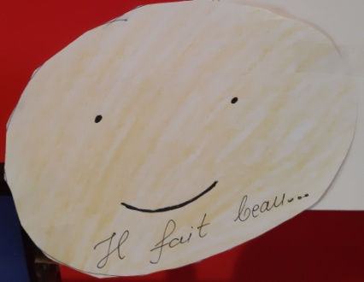
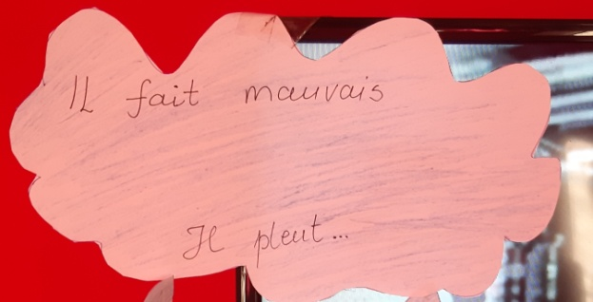
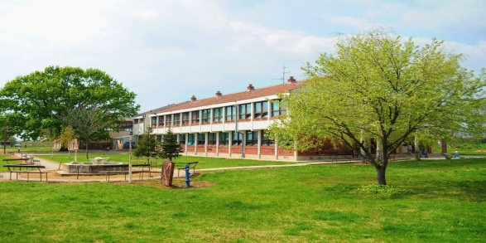
Il fait beau,il fait mauvais
Лепо је,лоше је ...
(време)
Наставник: Анђела Невенкић Разред : пети
ОШ “ Вук Караџић ”, Смедеревска Паланка

Slide 2
Уводни део часа
Наставник поздравља ученике и упуће их у тему која ће се током тог часа реализовати кроз вежбање.
Наставна тема –временске прилике.
Наставник пита ученике од чега све зависе врменске прилике. Очекивани одговор од ученика је – годишња доба.
Наставник показује цртеже где ученици могу да виде различита годишња доба. Они треба да их препознају и усмено кажу које је то годишње доба.
Очекивани одговори ученика су следећи :

Slide 3
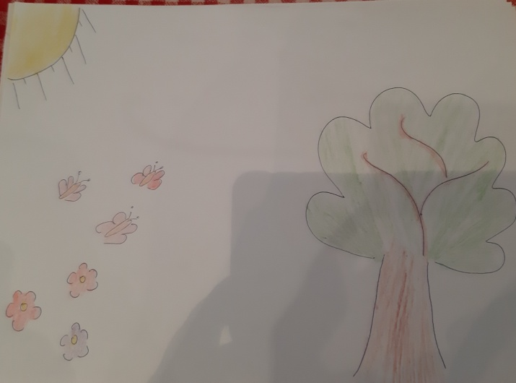
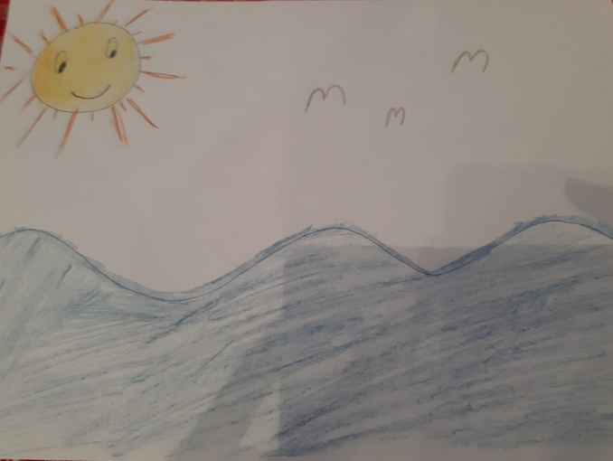
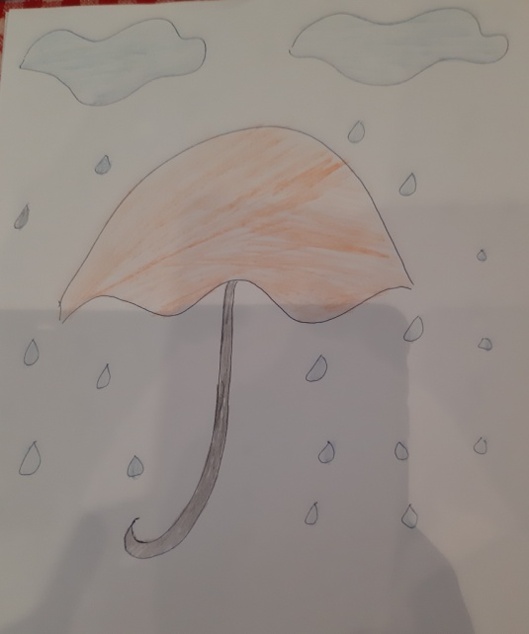
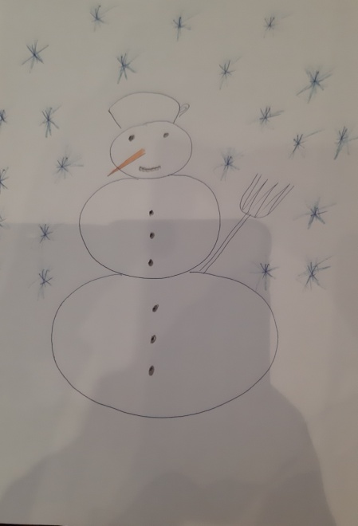
Le printemps-пролеће l’été-лето
L’automne-јесен l’hiver-зима

Slide 4
Главни део часа
Пошто је наставник увео ученике у тему часа,главни део часа почиње питањем- Quel temps fait-il? (Какво је време?)
Док поставља питање,наставник импровизује следећу ситуацију и узима кишобран.Очекиван одговор ученика је :
Il pleut. Пада киша.
Наставник импровизује другу ситуацију у којој користи лепезу. Очекиван одговор ученика је :
2. Il fait chaud. Топло је.

Slide 5
Како су ученици препознали одређене ситуације методом демонстрације,наставник ће их замолити да свако од њих цртежом представи једну временску прилику и да пита своје другаре да је препознају и именују на страном језику.
Свако од ученика је припремио по 5 цртежа и ставио у теглицу коју су самоиницијативно украсили бојама француске заставе.
Ученици један по један показују своје цртеже другима уз питање : Quel temps fait-il? (Какво је време?)
Очекивани одговори :

Slide 6
1. Il fait beau. Лепо је.
2. Il fait mauvais. Лоше је.
3. Il pleut. Пада киша.
4. Il neige. Пада снег.
5. Il fait chaud. Топло је.
6. Il fait froid. Хладно је.
Ученици су актери часа. Самостално представљају своје радове и самостално говоре о одређеној временској прилици. Наставник је у улози водича током њихових кратких дијалога.

Slide 7
Ученик који je на претходном часу реализовао најбоље задатке,је на овом часу награђен тиме што је асистент наставнику и он евидентира све тачне одговоре својих другара.
За сваки тачан одговор деца показују :
За сваки нетачан одговор деца показују :

Slide 8
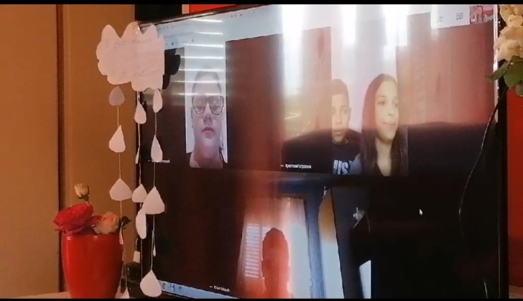
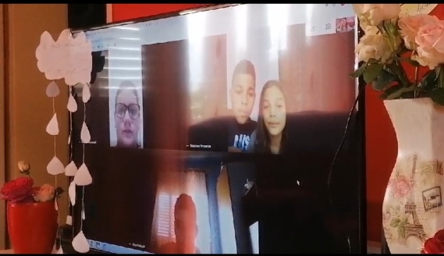
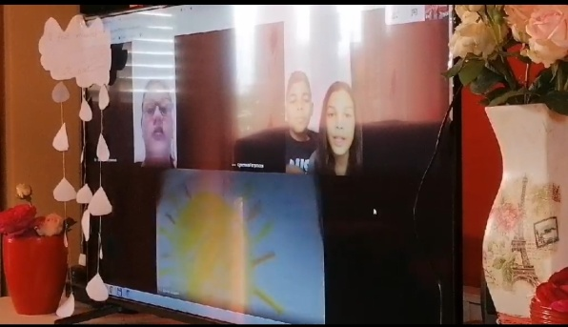
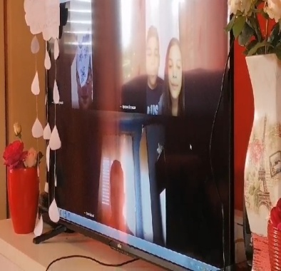
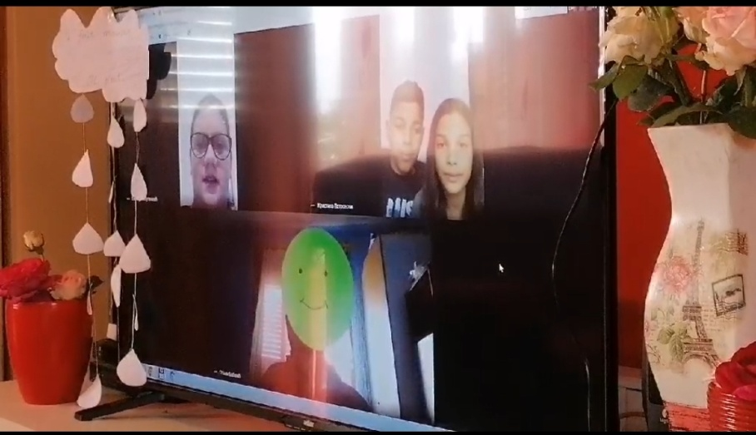
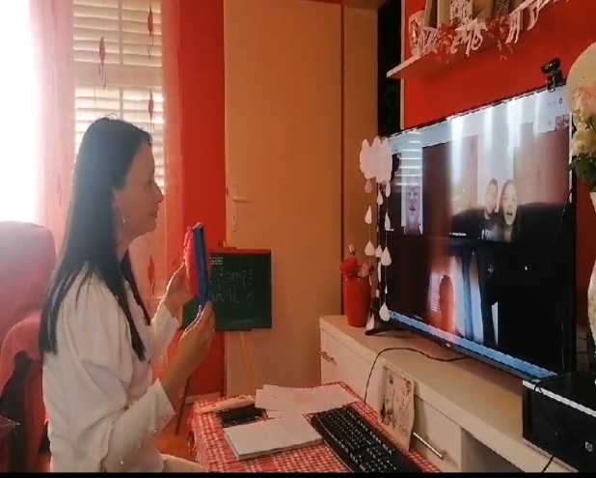
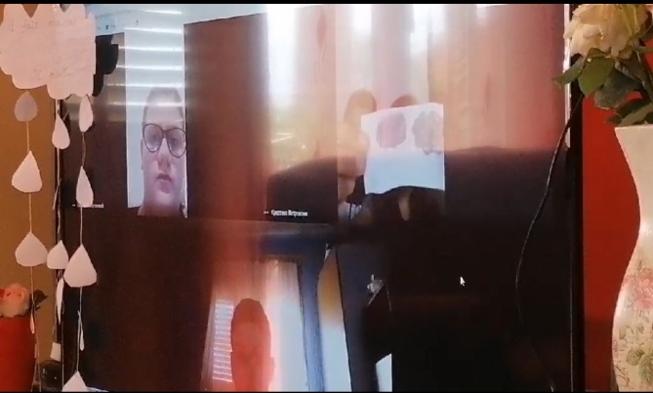
Изгледало је овако:

Slide 9
Завршни део часа
Када сви представе своје цртеже,ученик (асистент) саопштава резултате.
Наставник ће замолити једног од ученика да резимира шта је рађено током часа и да у разговору са осталим ученицима попуни анкету о евалуацији часа.
На крају часа наставник даје инструкције ученицима за домаћи задатак, а ученик који је имао највише тачних одговора је асистент наставнику наредног часа.
Циљ је био коректан изговор речи и реченица које се користе за представљање годишњих доба и временских прилика.
Исходи-да ученици знају на основу цртежа или слике да представе одређено годишње доба и временске прилике на француском језику, да умеју правилно да изговарају речи на француском језику везане за наведену тему.
Самоевалуација часа је урађена,циљ остварен и исходи реализовани.
Ученици су били актери часа,док је наставник примењивао комуникативну методу и методу демонстрације у раду.

Slide 10
Хвала на пажњи!

